Slide 1
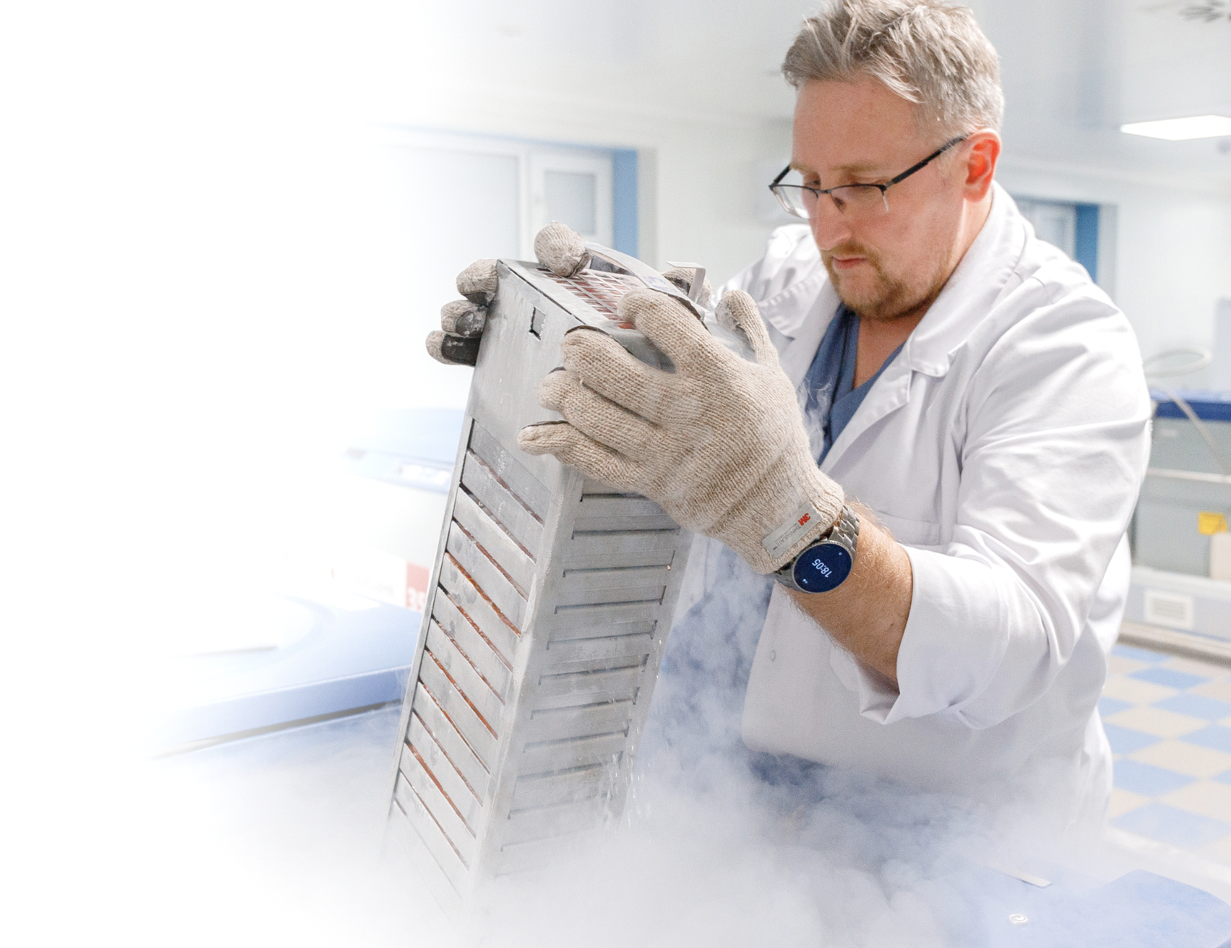

РЕЗУЛЬТАТЫ
ПАО «ММЦБ»
За 2025 год
ПО РСБУ
Гемабанк — биотехнологическая компания, разрабатывает препараты и развивает сервисы для профилактики и терапии в онкогематологии, иммунологии и неврологии.

Slide 2

Основные события за 2025 год
Увеличена база хранения образцов до 47 226 образца. Всего в 2025 году принято на хранение
на 15% больше образцов, чем в 2024.
Проведен анализ рынка персональных банков стволовых клеток на территории РФ. Анализ показал, что крупнейшая доля по количеству образцов принадлежит Гемабанку и составляет — 42%.
АКРА подтвердило «ММЦБ» кредитный рейтинг BBВ- (RU) ПРОГНОЗ «СТАБИЛЬНЫЙ».
Было выдано 9 образцов для трансплантации. Образцы применялись для лечения аутизма, органического поражения головного мозга и ДЦП. Всего Гемабанком на конец 2025 г. было выдано 72 образца для трансплантации.
Повышена стоимость на базовый тариф по заготовке пуповинной крови до 69 тыс. руб. и на базовый тариф
по хранению пупочного канатика до 9 тыс. руб. в год.
Запущены новые тарифы: «Долголетие» сроком на 50 лет и
«Комплексное хранение» для всех видов биоматериала за 12 000 рублей в год.

Slide 3
Основные события за 2025 год
Получены положительные результаты тестирования In-Vitro разработанных ранее гентерапевтических конструкций препаратов-кандидатов для лечения гемофилии А и В. Запущено тестирование препаратов-кандидатов In-Vivo (на мышах) с целью подбора минимальной эффективной дозы препаратов.
Алор брокер опубликовал аналитическое исследование по Гемабанку с рекомендацией «покупать», целевой ценой 199,4 руб. за одну обыкновенную акцию.
В течение 2025 года было выплачено 111 469 тыс. рублей дивидендов.

Slide 4
Обзор фин. результатов по РСБУ
Основные показатели ОФР за 2025 г.
тыс руб. | Январь - Декабрь 2025 г. | Январь - Декабрь 2024 г. | % изменения
Выручка | 376 736 | 348 604 | 8%
Себестоимость продаж | (72 700) | (58 717) | 24%
Коммерческие расходы | (90 024) | (78 257) | 15%
Управленческие расходы | (32 212) | (33 479) | -4%
Прибыль (убыток) от продаж | 181 800 | 178 151 | 2%
Доходы от участия в других организациях | - | 9 000 | -
Проценты к получению | 27 883 | 23 853 | 17%
Проценты к уплате | (34 531) | (34 566) | -0,1%
Прочие доходы (расходы) нетто | (16 764) | (25 222) | -34%
Чистая прибыль (убыток) | 158 388 | 151 216 | 5%
Чистая прибыль, % | 42% | 43% | -
EBITDA* | 180 406 | 166 623 | 8%
EBITDA, % | 48% | 48% | -
Выручка компании за 2025 год увеличилась на 8% по сравнению с аналогичным периодом 2024 года, достигнув 376,7 млн руб.
Показатель EBITDA вырос на 8% до 180,4 млн руб., при этом рентабельность по EBITDA сохранилась на уровне 48%, что подтверждает стабильную операционную эффективность.
Сальдо прочих доходов и расходов улучшилось на 34% по сравнению с аналогичным периодом прошлого года.
Чистая прибыль за отчетный период составила 158,4 млн руб., что на 5% выше результата за аналогичный период 2024 года.
Увеличение выручки в 2025 году в сочетании с эффективным контролем расходов обеспечило рост операционной прибыли (EBITDA) и сохранение высокой маржинальности бизнеса.
*EBITDA – прибыль до уплаты процентов по привлеченным кредитам и займам, налога на прибыль и амортизации, без учета полученных
процентов. Данный показатель отражает денежный поток от операционной деятельности Компании, который остается в распоряжении кредиторов, инвесторов и учредителей.

Slide 5




Основные тренды
Стабильная и растущая выручка
Укрепление лидерства
Долгосрочные договоры хранения (до 50 лет)
Авансовая оплата → стабильный cash flow
Расширение криохранилища на 25 000 мест (запас на 8–10 лет)
Комплексные услуги сохранения ГСК, МСК, ткани пупочного канатика
Расширение регионального присутствия
Самое крупное и надежное криохранилище в РФ
Коллаборация и поддержка
Потенциал рынка
Пенетрация: 0,3% (РФ) vs 4% (США), 2–4% (ЕС)
Партнерство с клиниками
Благотворительные программы для семей

Slide 6
Рынок банков пуповинной крови РФ: ключевые показатели
Рынок персонального биострахования в цифрах
Доля банков в 2024 г. по общему кол-ву персональных ГСК, %
На территории РФ работает 12 банков пуповинной крови, оказывающих персональное, публичное или смешанное хранение
Из 4 158 образцов ГСК, сохраненных в России в 2024 г., 1501 (36% рынка ) находятся в Гемабанке. В 2025 г. принято на хранение 1606 образцов ГСК.
Гемабанк сохранил лидерство в 2024 году, приняв на хранение 1163 образца (52% рынка) из общего числа 2232, сохраненных МСК и тканей пупочного канатика.
В 2025 г. принято на хранение 2141 образцов МСК и ткани пупочного канатика.
Доля рынка: распределение между банками остаётся стабильным (2023–2024).
На конец 2024 г. в РФ сохранено всего
≈86
тыс образцов
*На конец 2025 г. в РФ сохранено всего
≈97 тыс образцов

Slide 7
Планы Гемабанка на 2026 - 2027 г.
Укрепление лидерских позиций и дальнейшее расширение присутствия на рынке РФ.
Разработка инновационных геннотерапевтических препаратов в ближайшие несколько лет с целью формирования собственного портфеля препаратов направленного на трансформацию бизнес-модели компании из сервисной (связанной с оказанием услуг по хранению биообразцов) в биотехнологическую (связанную с разработкой и выводом на рынок биопрепаратов), что может привести к переоценке бизнеса.
Расширение партнерской сети клиник с целью использования гемопоэтических стволовых клеток в сфере регенеративной медицины в Московском и других регионах.

Slide 8

Спасибо за внимание!
Гемабанк Инвест
в MAX

